Slide 1
Html과 css 를 이용해서 페이지 제작하기.
이민형

Slide 2
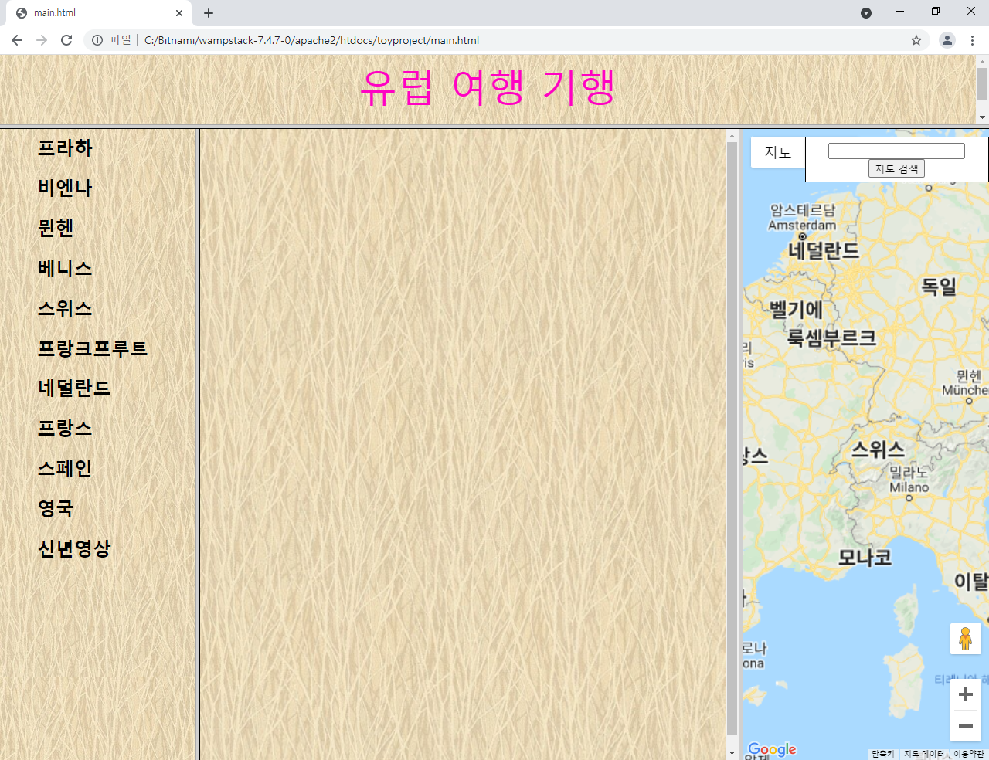
실행 화면

Slide 3
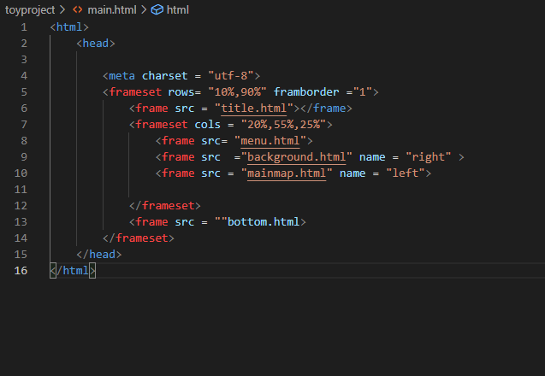
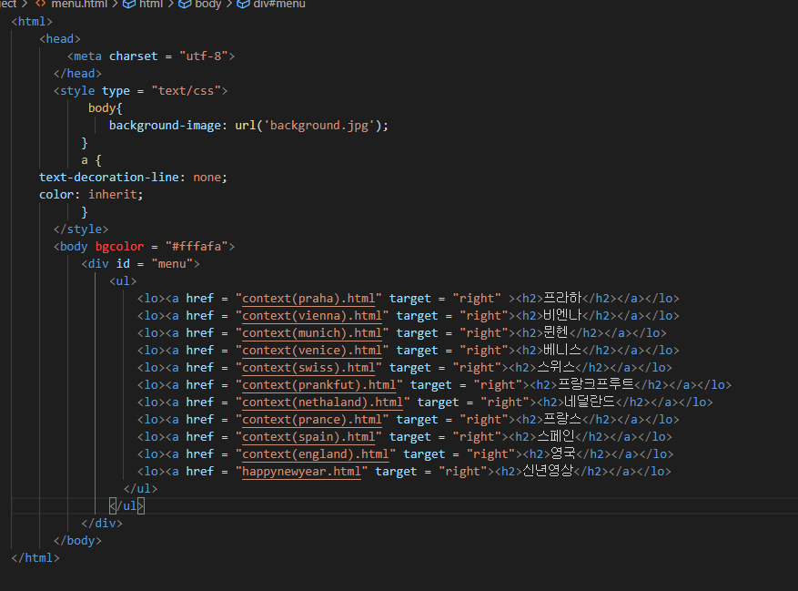
코드
가장 처음의 뼈대.
메뉴 쪽의 코드

Slide 4
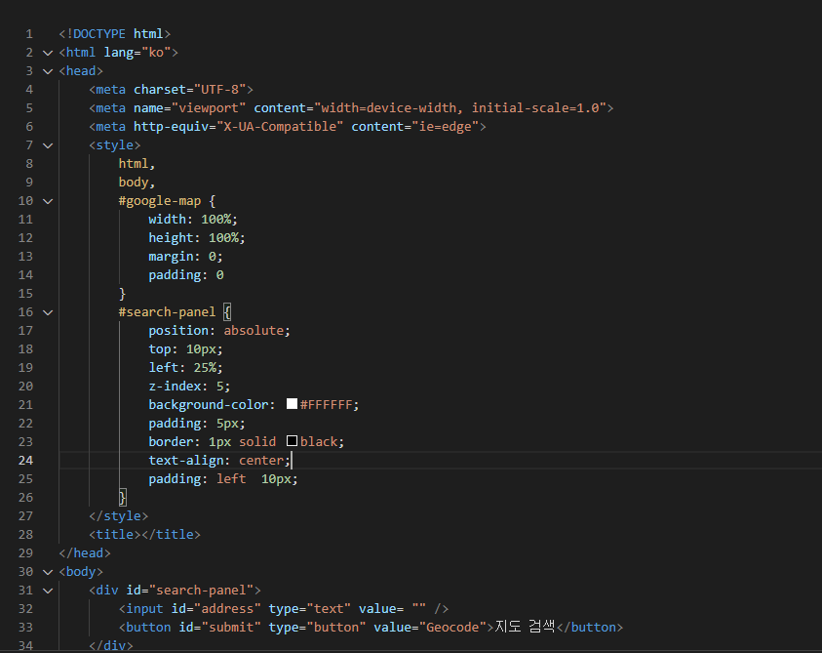
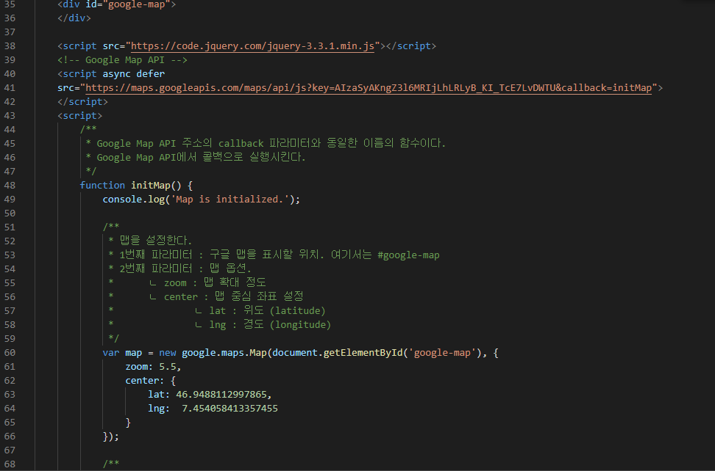
지도 코드 1.

Slide 5
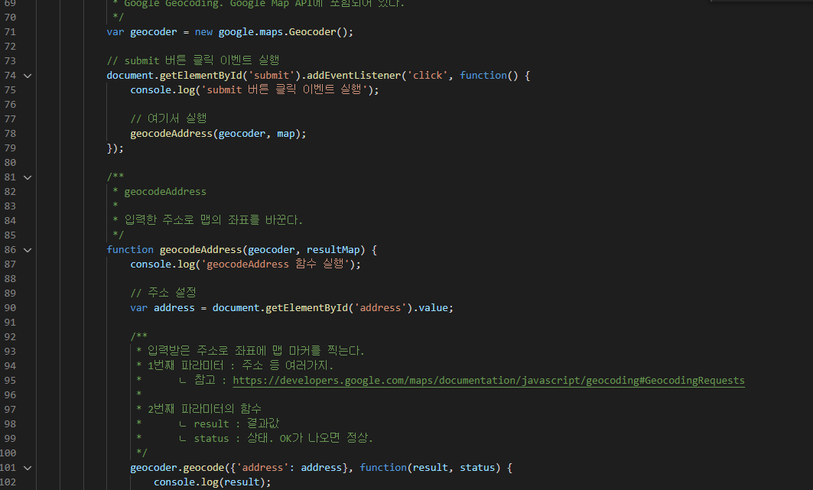
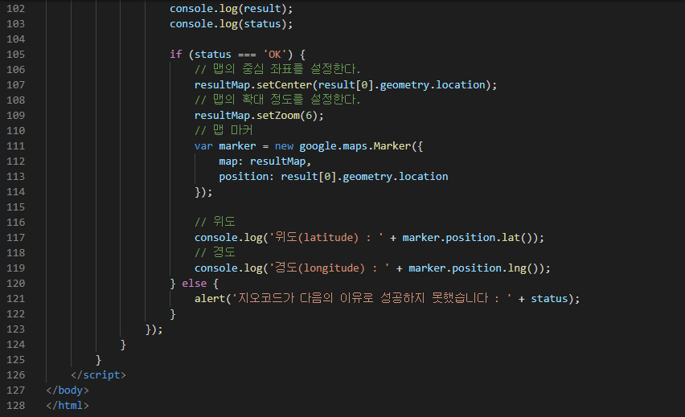
지도 코드 2.

Slide 6
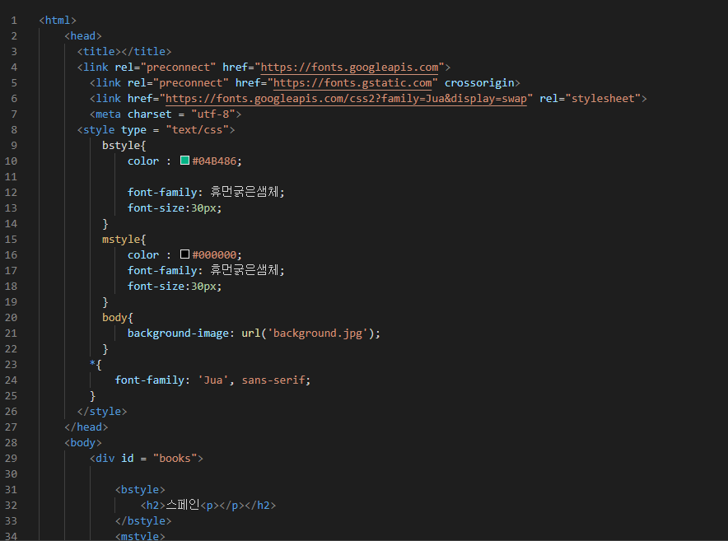
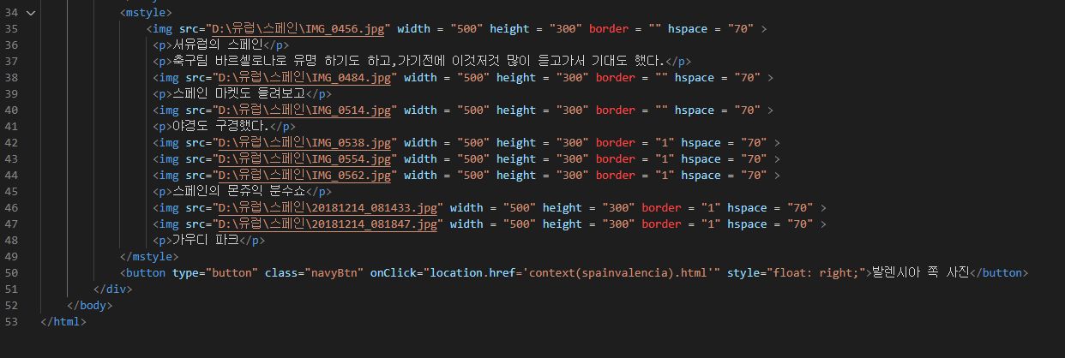
메인 내용의 코드.

Slide 7
보완하고 싶었던 부분.
링크를 클릭했을때 <div id>를 이용하여 각 배너의 id를 받아 이벤트 처리기를 통해 지도에 마커가 찍히게 하는것.
검색or배너를 클릭 했을때 나오는 위도,경도 값들을 저장하고, 배열로 받아 마커 처리를 하여 각각 찍히는 점을 선을 잇는것.

Slide 8
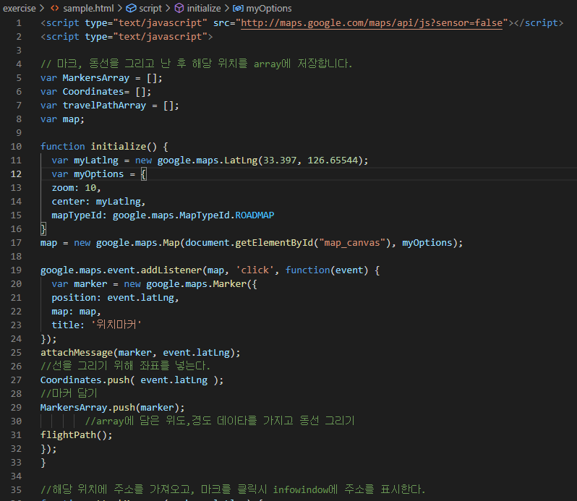
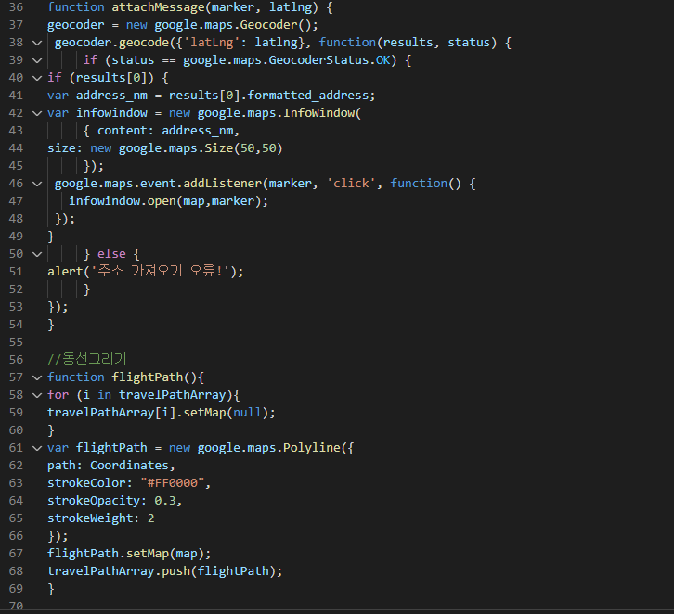
합쳐 보고 싶었던 기능이 있는 api.

Slide 9
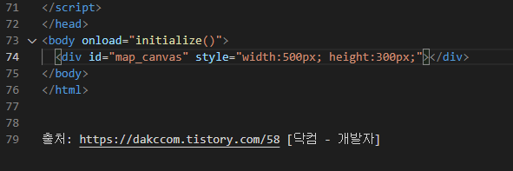
조금 더 공부하고 이해 해서 수정 해보기.

